Slide 1

PROPOSAL TUGAS AKHIR
EVALUASI USER EXPERIENCE PADA MEDIA SOSIAL SESTYC MENGGUNAKAN METODE COGNITIVE WALKTHROUGH
Oleh:
Raka Sulthonuddin Ahmadsyah
1157050134
JURUSAN TEKNIK INFORMATIKA
FAKULTAS SAINS DAN TEKNOLOGI
UNIVERSITAS ISLAM NEGERI SUNAN GUNUNG DJATI
BANDUNG
2020

Slide 2
EVALUASI USER EXPERIENCE PADA MEDIA SOSIAL SESTYC MENGGUNAKAN METODE COGNITIVE WALKTHROUGH
Raka Sulthonuddin Ahmadsyah
1157050134

Slide 3

Manusia Mahkluk Sosial yang saling Berkomunikasi
Berbagai cara dilakukan agar dapat terus berkomunikasi dengan tanpa hambatan, baik langsung maupun tidak langsung. Hingga pada akhirnya manusia menciptakan sebuah alat untuk memudahkannya saling berinteraksi, yaitu
MEDIA SOSIAL

Slide 4


sebuah produk teknologi berbasis internet yang dijadikan sebagai alat untuk bertukar informasi antar manusia melalui interaksi dan komunikasi yang terjadi secara digital baik itu langsung maupun tidak langsung
MEDIA SOSIAL

Slide 5
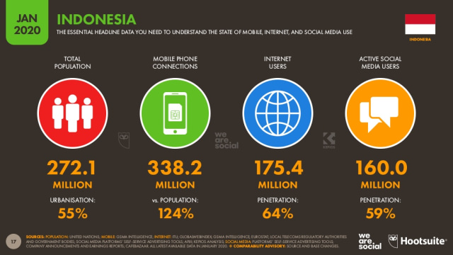
Penguna internet khususnya di Indonesia sudah mencapai jumlah 175,4 juta orang kemudian dari total tersebut pengguna media sosial sendiri sudah mencapai angka 160 juta. Dengan demikian, presentasi pengguna media sosial di Indonesia mencapai 90 persen dari keseluruhan pengguna aktif internet

Slide 6



Hampir semua media sosial yang digunakan masyarakat Indonesia berasal dari luar negeri
Facebook yang
di ciptakan oleh Mark Zuckerberg di Massachusetts Amerika Serikat
Twitter di
ciptakan oleh jack Dorsey di California Amerika Serikat
Line di ciptakan oleh
Lee Hae-Jin di Jepang

Slide 7

Muncul Media Sosial baru di awal tahun 2019 bernama SESTYC
Hasil Karya 5 Orang Mileneal asal SURABAYA
sampai saat ini, aplikasi Sestyc telah di unduh lebih dari 500.000 pengguna
Memiliki banyak fitur yang tidak di miliki oleh media sosial pada umumnya
Fitur lengkap bahkan di prediksi dapat menyaingi Media Sosial Instagram, Facebook, dan Twitter

Slide 8


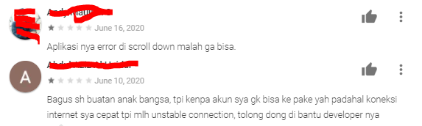
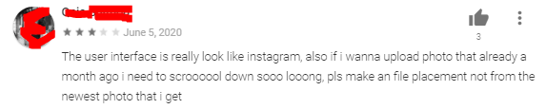
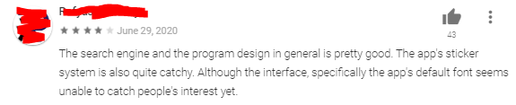

Memiliki banyak bug dan ketidakcocokan antara UI dan User

Slide 9
- Usability - User Interface - BUG Sistem
Evaluasi User Experience

Slide 10
Metode Cognitive Walkthrough
Menurut Blackmon, Cognitive Walkthrough adalah pendekatan evaluasi pada bagian usabilitas yang memperkirakan seberapa mudah pengguna mempelajari tugas-tugas tertentu pada sistem berbasis computer.
Pengguna akan mencoba melakukan tugas dengan teknik Trial and Error yang menggambarkan simulasi proses kognitif pengguna saat pelaksanakan tugas tertentu

Slide 11
Perumusan Masalah
Bagaimana tingkat usability pada media sosial Sestyc ?
Bagaimana evaluasi perangkat lunak dengan metode Cognitive Walkthrough diterapkan kepada media sosial Sestyc ?

Slide 12
Tujuan dan Manfaat
Mengetahui tingkat usability pada media sosial Sestyc
Menerapkan evaluasi perangkat lunak dengan metode Cognitive Walkthrough kepada media sosial Sestyc

Slide 13
Batasan Masalah
Aplikasi yang diteliti adalah media sosial Sestyc
Metode yang digunakan yaitu Cognitive Walkthrough
Tools yang digunakan adalah SPSS, dan Microsoft Office
Ruang lingkup yang diteliti hanya di bagian User Interface (UI), sehingga algoritma dan pemrograman aplikasi tidak dilibatkan dalam penelitian.
Metode penelitian yang digunakan yaitu Cognitive Walkthrough, dengan metode pengujian usability evaluation dan teknik pengumpulan data purposive sampling.

Slide 14
State of The Art 1
No. | Peneliti | Judul Penelitian | Kelebihan dan Kekurangan
1 | Revianda Amrullah (2019) | Evaluasi User Experience Pada Game PUBG MOBILE Menggunakan Metode Cognitive Walkthrough | Menggunakan metode Cognitive Walkthrough - Fokus ke analisis fungi dan operasi
2 | Rio Donaroe, dkk (2018) | Analisis User Experience Aplikasi Mobile Facebook (Studi kasus pada Mahasiswa Universitas Brawijaya) | Peneletian mengambil studi kasus tentang media sosial yang sudah banyak penggunanya Pembahasan tentang 4 kompuonen UX : value,desirability, adoptabilty, & usability Metode pengambilan sampel menggunakan probability sampling Penelitian belum terfokus menggunakan metode tertentu

Slide 15
State of The Art 2
No. | Peneliti | Judul Penelitian | Kelebihan dan Kekurangan
3 | Febian Alexander, dkk (2016) | Evaluasi Usability Pada Desain E-Learning Menggunakan Metode Cognitive Walkthrough | Pembahasan tentang metode Cognitive Walkthrough cukup rinci dan mudah di mengerti Pengukuran usability berfokus pada tingkat efisiensi
4 | Gagas Pandusarani, dkk (2018) | Analisis User Experience Pada Game CS:GO dengan Menggunakan Metode Cognitive Walkthrough dan Metode Heuristic Evaluation | Menggunakan 2 metode sekaligus dengan studi kasus yang sama Penulis memiliki pengetahuan tambahan untuk membandingkan tingkat evaluasi antara kedua metode usability Kriteria responden di rasa kurang efektif dan masih meragukan

Slide 16
Kerangka Pemikiran
Problem | Opportunity
Tidak sedikit dari pengguna Sestyc memberikan respon yang kurang baik mengenai User Interface (UI) dari beberapa fitur pada perangkat lunak tersebut, juga banyak yang mengeluhkan adanya bug pada beberapa fitur yang sangat urgent. | Telah ditemukan berbagai macam metode juga penelitian untuk mengevaluasi sistem perangkat lunak yang berfokus pada usability dan UI/UX
Approach | Software Development
Usability Evaluation menggunakan metode Cognitive Walkthrough | Metode Pengujian yaitu usability evaluation yang berfokus pada efektifitas dan efisiensi perangkat lunak, dengan menggunakan teknik purposive sampling akan di pilih evaluator dengan beberapa kriteria untuk mengerjakan beberapa task dan kemudia di analisis
Software Implementation | Result
Media sosial Sestyc | Analisis dan rekomendasi pada evaluasi perangkat lunak Sestyc

Slide 17
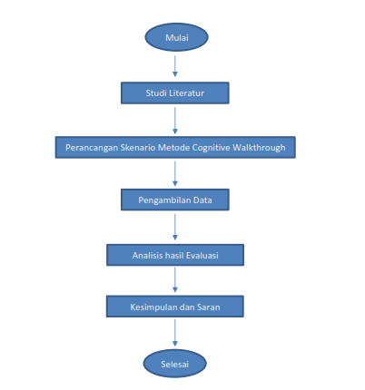
Metodologi Penelitian
Tahap pertama yang di ambil dalam metodologi penelitian ini adalah studi literatur
Tahap kedua dilakukan perancangan skenario berdasarkan metode cognitive walkthrough
Tahap pengambilan data akan dilakukan dengan wawancara terhadap responden berdasarkan skenario cognitive walkthrough yang telah di buat sebelumnya.
Tahap selanjutnya adalaha analisis hasil dari pengumpulan data yang telah dilakukan, untuk kemudian masuk ke tahap terakhir yaitu kesimpulan dan saran

Slide 18
Jadwal Penelitian
No | Jenis Kegiatan | Agustus |  |  |  | September |  |  |  | Oktober
 |  | 1 | 2 | 3 | 4 | 1 | 2 | 3 | 4 | 1 | 2 | 3 | 4
1 | Studi Literatur
2 | Perancangan Skenario CW
3 | Pengambilan Data
4 | Analisis Hasil Evaluasi
5 | Documentation

Slide 19
Skenario Penelitian 1
Evaluasi Usability
Metode Cognitive Walkthrough
Teknik Pengambilan Data : Purposive Sampling
User Aktif Sestyc (minimal 3 postingan di galeri, dan punya 10 teman)
Usia 15-29 tahun (sebagai pengguna terbanyak internet, sumber : Asosiasi Penyelenggara Jasa Internet Indonesia (APJII))
Berjumlah 10 orang, 2 kategori :
Kategori 1, User baru (minimal 3 postingan, dan 10 daftar teman)
Kategori 2, User lama (minimal 15 postingan, dan 50 daftar teman)
Melalui fitur Random chat / personal chat,
Media google form dan/atau Screen Recorder

Slide 20
Skenario Penelitian 2
Parameter Pengujian : parameter ISO 9241-11
Efektifitas, Penyelesaian Task
Efisiensi, Lama waktu Penyelesaian task
Kepuasan, System Usability Scale
Hasil : Kesimpulan
Analisis Efektifitas, Efisiensi, dan Kepuasan sistem
Rekomendasi sistem
Pengujuian CW : 5 Task
Posting Foto (tanpa caption)
Ubah Foto Profil
Like & Comment
Cari teman & ikuti lalu sapa
Fitur Random chat

Slide 21
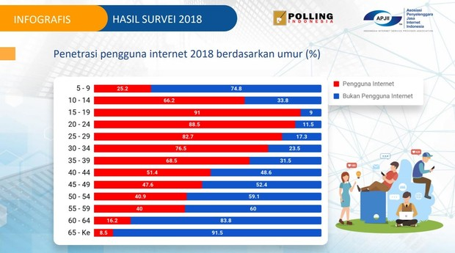
Lampiran

Slide 22
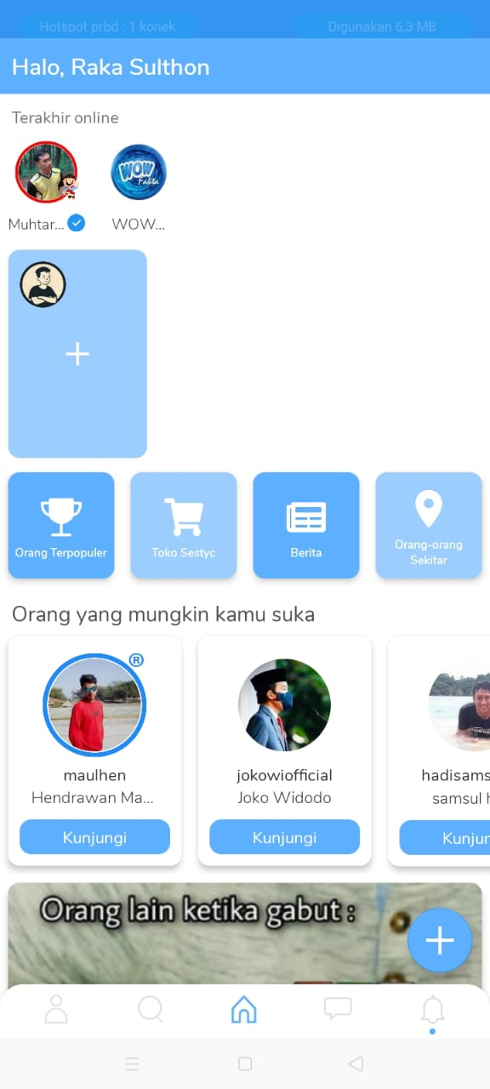
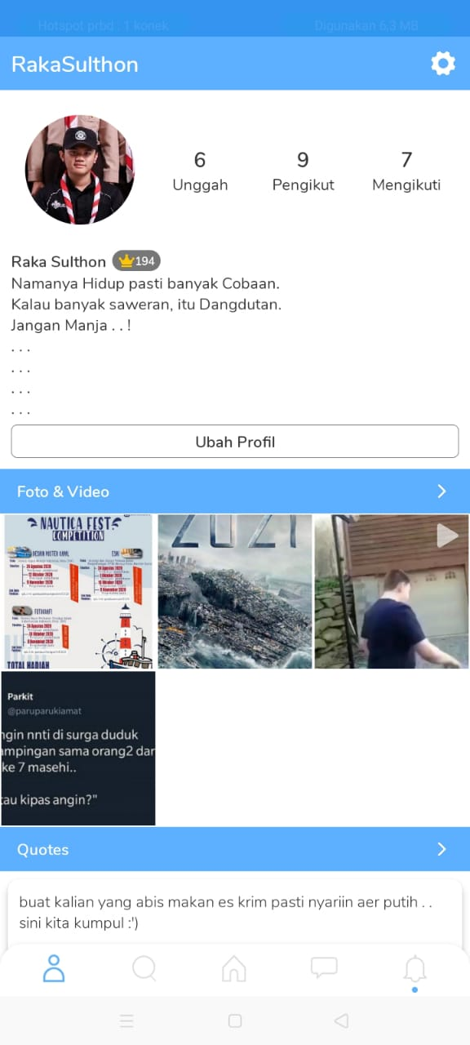
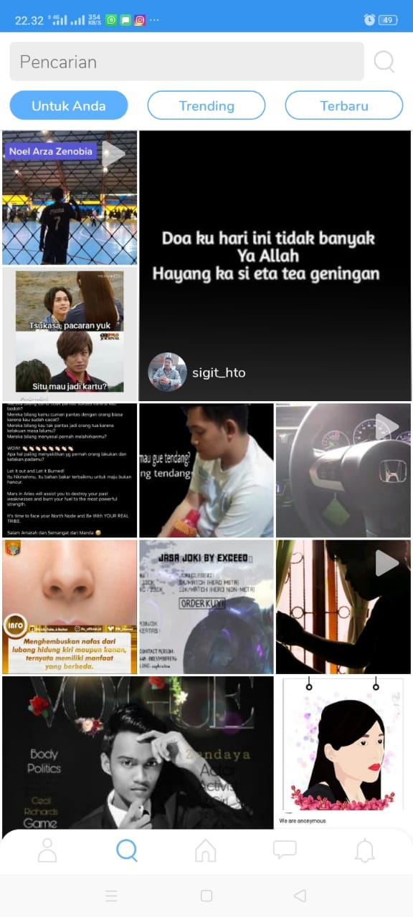

Slide 23
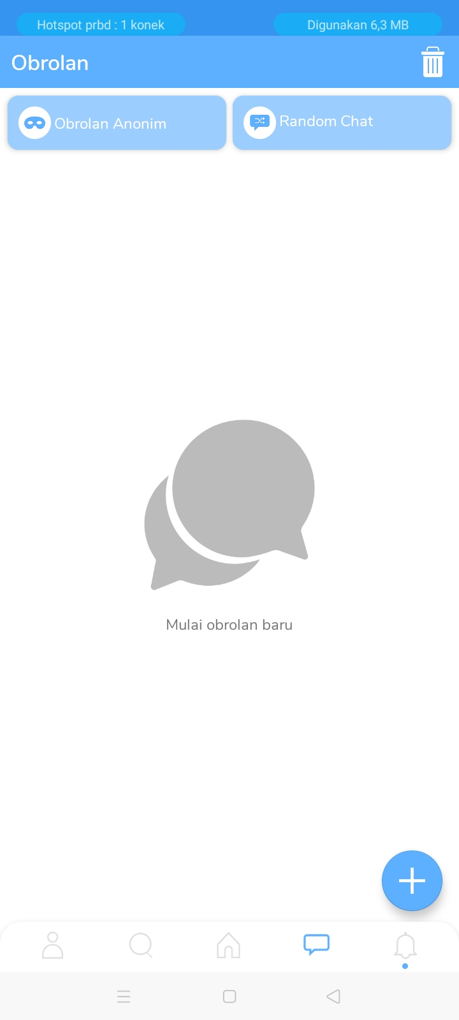
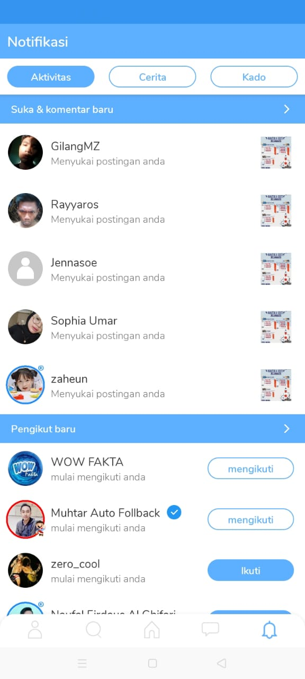
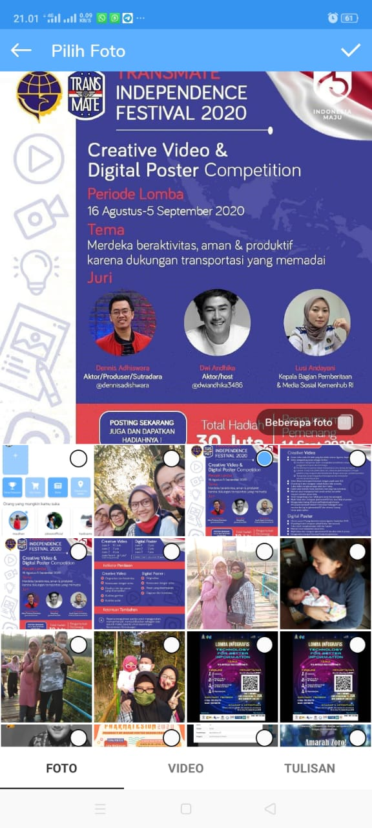

Slide 24
